Slide 1



Администрация Курманаевского района
Оренбургской области
2024 год

Slide 2




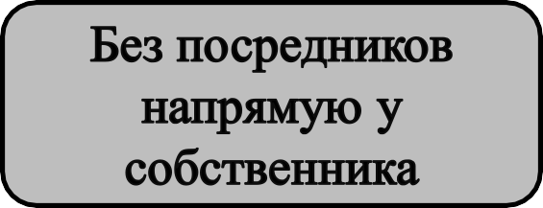
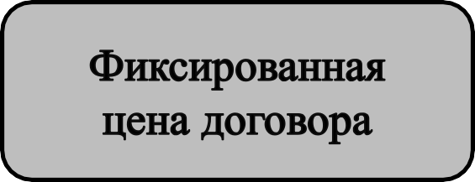



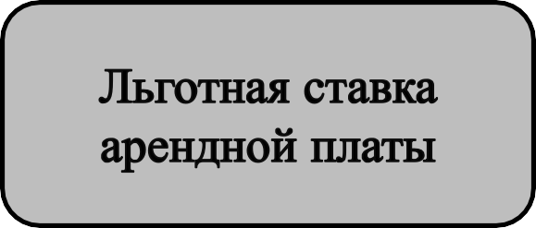
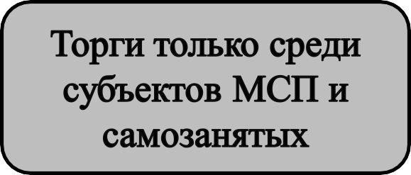

Slide 3
Отнесение к субъектам МСП (Единый реестр субъектов МСП) или регистрация в качестве самозанятого гражданина
Требования к получателям
имущественной поддержки
Сроки предоставления
имущества
От 1 до 2 месяцев
Дополнительные
возможности
Консультационная поддержка

Slide 4

https://kurm.orb.ru/activity/32399/
Официальный сайт муниципального образования Курманаевский район Оренбургской области
https://мойбизнес56.рф/

Slide 5

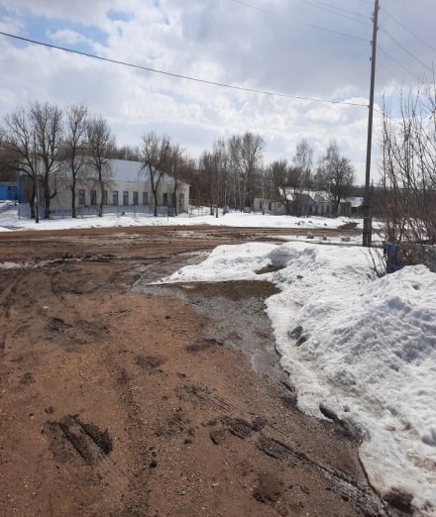





АРЕНДА
Оренбургская область, Курманаевский район,
село Покровка, улица Советская, № 15
Площадь 411,1 кв.м
Здание: нежилое
Цель использования: для размещения объектов торговли
Ответственное лицо:
Крашенинников Дмитрий Сергеевич
Ежемесячный платеж: в
соответствии с рыночной
оценкой
тел: 8/35341/ 2-11-00
эл.почта: krasheninnikov8922@mail.ru

Slide 6
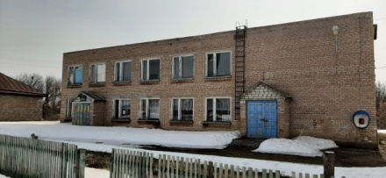
АРЕНДА
Оренбургская область, Курманаевский район, село Суриково, улица 8 Марта, № 13в
Площадь 769,1 кв.м
2 этажа
Здание: нежилое
Цель использования:
для размещения объектов торговли
Ответственное лицо:
Крашенинников Дмитрий Сергеевич
Ежемесячный платеж: в
соответствии с рыночной
оценкой
тел: 8/35341/ 2-11-00
эл.почта: krasheninnikov8922@mail.ru

Slide 7
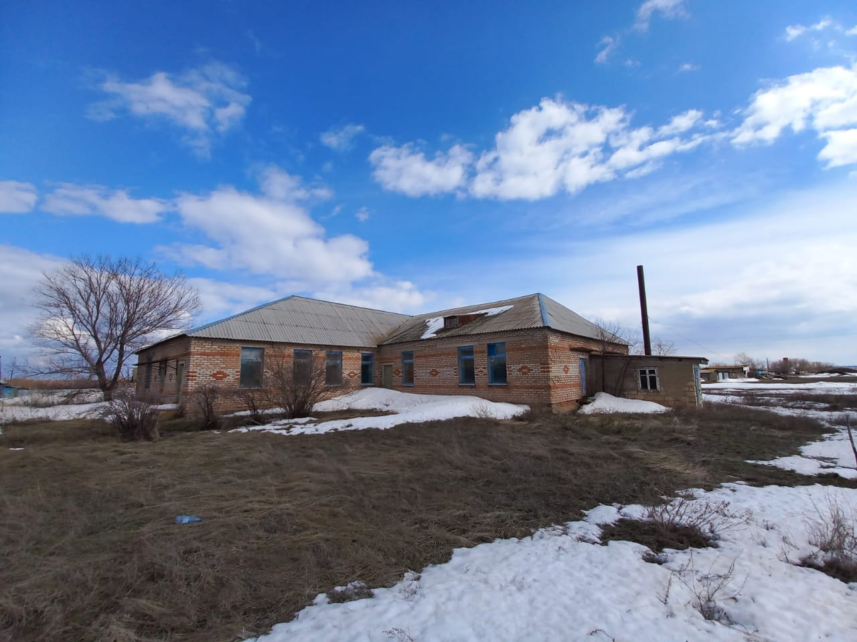
АРЕНДА
Оренбургская область, Курманаевский район, село Кретовка, улица Мира, № 40а
Площадь 393,2 кв. м.
1 этаж
Здание: нежилое
Цель использования:
для размещения объектов торговли
Ответственное лицо:
Крашенинников Дмитрий Сергеевич
Ежемесячный платеж: в
соответствии с рыночной
оценкой
тел: 8/35341/ 2-11-00
эл.почта: krasheninnikov8922@mail.ru

Slide 8
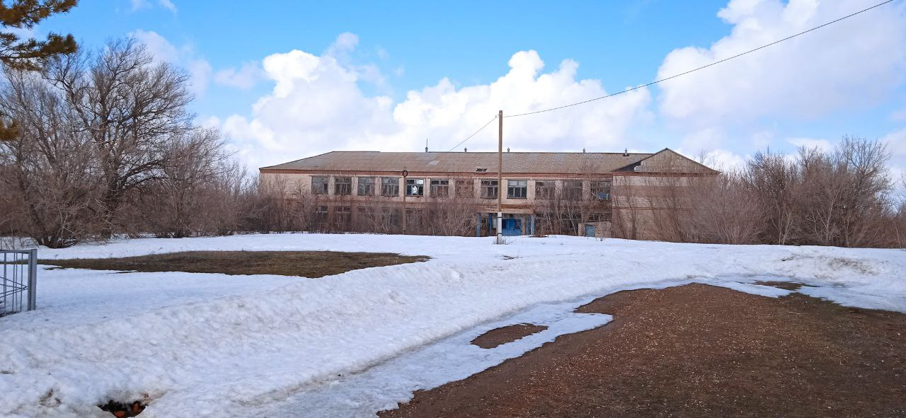
АРЕНДА
Оренбургская область, Курманаевский район, село Сергеевка,
улица Дорожная, № 14
Площадь 1146,7 кв.м
2 этажа
Здание: нежилое
Цель использования:
для размещения объектов торговли
Ответственное лицо:
Крашенинников Дмитрий Сергеевич
Ежемесячный платеж: в
соответствии с рыночной
оценкой
тел: 8/35341/ 2-11-00
эл.почта:krasheninnikov8922@mail.ru

Slide 9
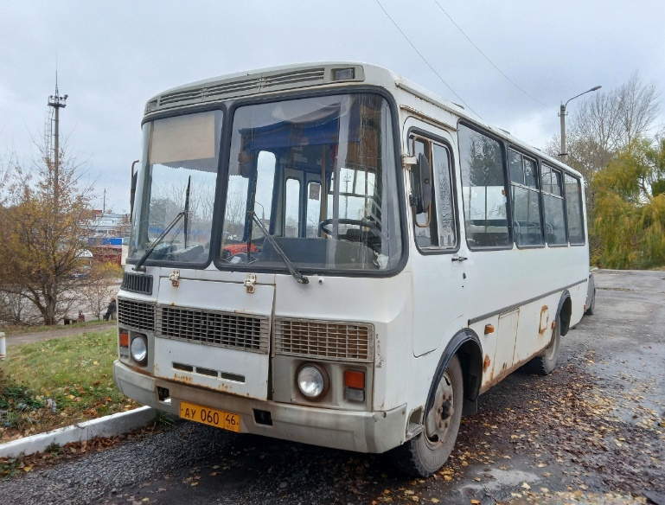

АРЕНДА
Оренбургская область, Курманаевский район, село Курманаевка, пл.Ленина, 1
Автомобиль ПАЗ 32054 (Автобус), год изготовления 2009, двигатель бензиновый
Цель использования:
для осуществления предпринимательской деятельности на территории Курманаевского района
Ответственное лицо:
Крашенинников Дмитрий Сергеевич
Ежемесячный платеж: в
соответствии с рыночной
оценкой
тел: 8/35341/ 2-11-00
эл.почта: krasheninnikov8922@mail.ru

Slide 10
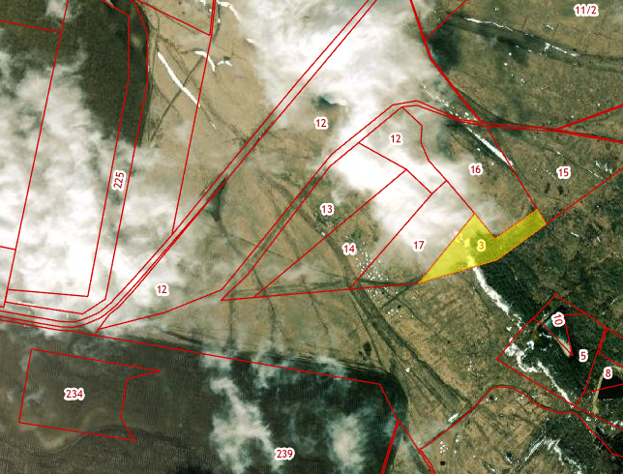
АРЕНДА
Оренбургская область, Курманаевский район, с/с Курманаевский, земельный участок расположен в западной части кадастрового квартала 56:16:1007014
Земельный участок
Площадь 29703,0 кв.м.
Кадастровый номер
56:16:1007014:3
Цель использования:
Предпринимательство
Ответственное лицо:
Беляева Кристина Николаевна
Ежемесячный платеж: в
соответствии с рыночной
оценкой
тел: 8/35341/ 2-13 - 83
эл.почта: kurmsovet@mail.ru

Slide 11
АРЕНДА
Оренбургская область, Курманаевский район, село Покровка,
улица Советская, № 8
Площадь 590 кв.м
Здание: нежилое
Цель использования:
для размещения объектов торговли
Ответственное лицо:
Прокофьев Евгений Сергеевич
тел: 8/35341/ 2-41-37
эл.почта: poksovet@rambler.ru
Ежемесячный платеж: в
соответствии с рыночной
оценкой

Slide 12
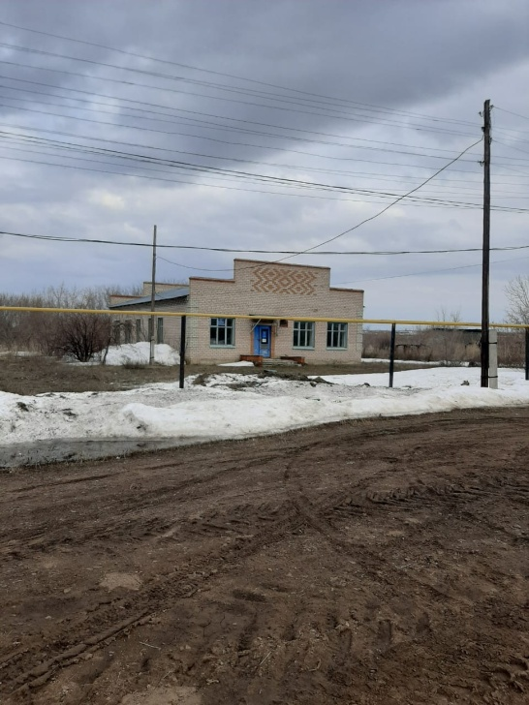
Оренбургская область, Курманаевский район,
село Ферапонтовка
улица Зеленая, 21
Площадь 187,3 кв.м
Двухэтажное, в т.ч. подземных 1
Здание: нежилое
Цель использования:
хозяйственное (складское) помещение
Ответственное лицо:
Алимкина Людмила Геннадьевна
Ежемесячный платеж: в
соответствии с рыночной
оценкой
тел: 8/35341/ 3-01-17
эл.почта: andreevsk_mo.2011@mail.ru

Slide 13
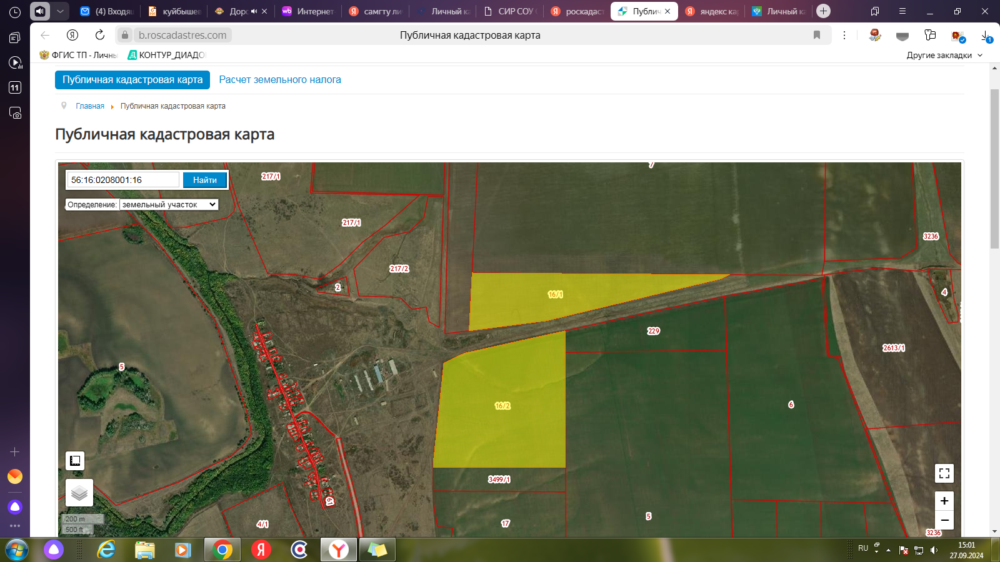
АРЕНДА
Оренбургская область, Курманаевский район, МО Андреевский сельсовет, АО «Красный Октябрь», земельный участок расположен в центральной части кадастрового квартала 56:16:1408001
Земельный участок
Площадь: 525 000 кв.м
Кадастровый номер:
56:16:1408001:16
Цель использования: предпринимательство
Ответственное лицо:
Алимкина Людмила Геннадьевна
тел: 8/35341/ 3 - 01-39
эл.почта: andreevsk_mo.2011@mail.ru
Ежемесячный платеж: в
соответствии с рыночной
оценкой

Slide 14
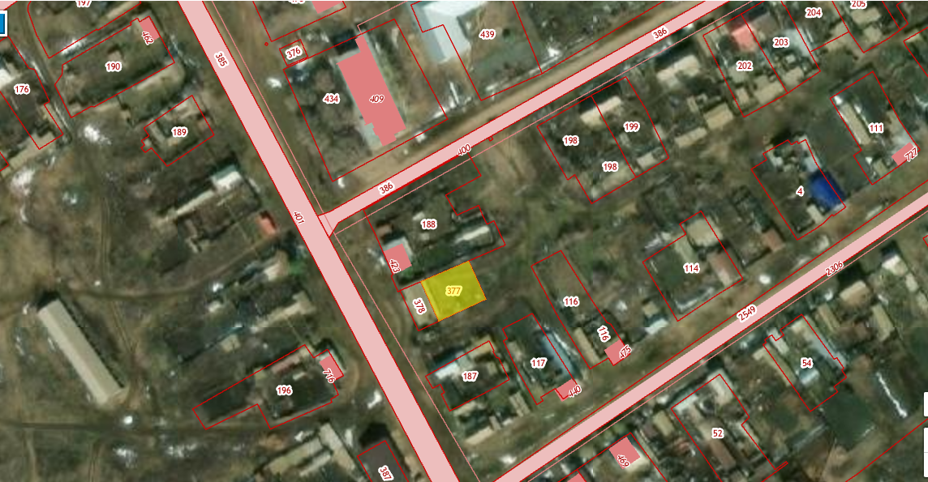
АРЕНДА
Оренбургская область, Курманаевский район, с. Лаврентьевка, ул. Победы, земельный участок расположен в центральной части кадастрового квартала 56:16:1301001
Земельный участок
Площадь 449 кв.м
Кадастровый номер:
56:16:1301001:377
Ответственное лицо:
Крашенинников Дмитрий Сергеевич
тел: 8/35341/ 2-11-00
эл.почта: km_rea@mail.orb.ru
Ежемесячный платеж: в
соответствии с рыночной
оценкой

Slide 15
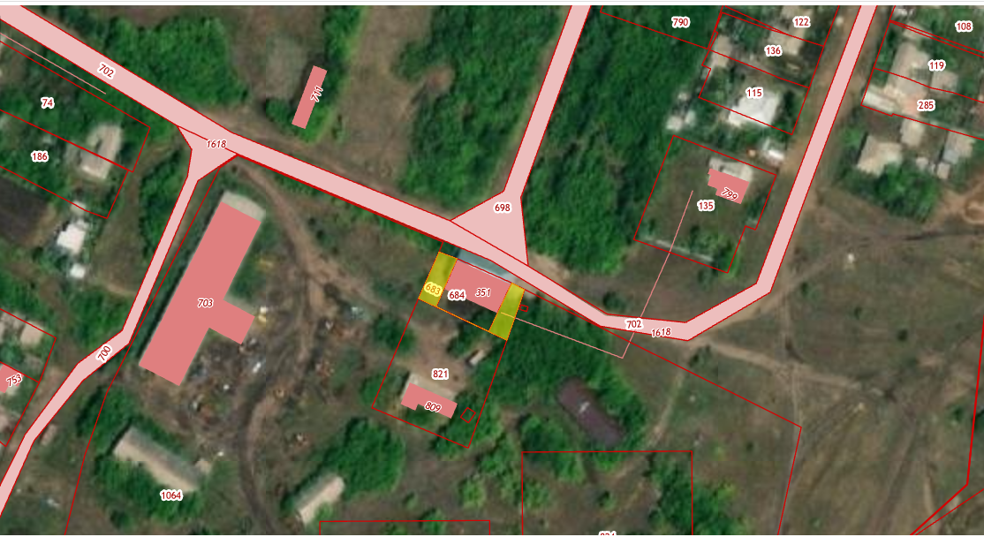
АРЕНДА
Оренбургская область, Курманаевский район, п. Волжский, земельный участок расположен в юго-западной части кадастрового квартала 56:16:0404001
Земельный участок
Площадь 330 кв.м
Кадастровый номер:
56:16:0404001:683
Цель использования: предпринимательство
Ответственное лицо:
Крашенинников Дмитрий Сергеевич
тел: 8/35341/ 2-11-00
эл.почта: krasheninnikov8922@mail.ru
Ежемесячный платеж: в
соответствии с рыночной
оценкой

Slide 16
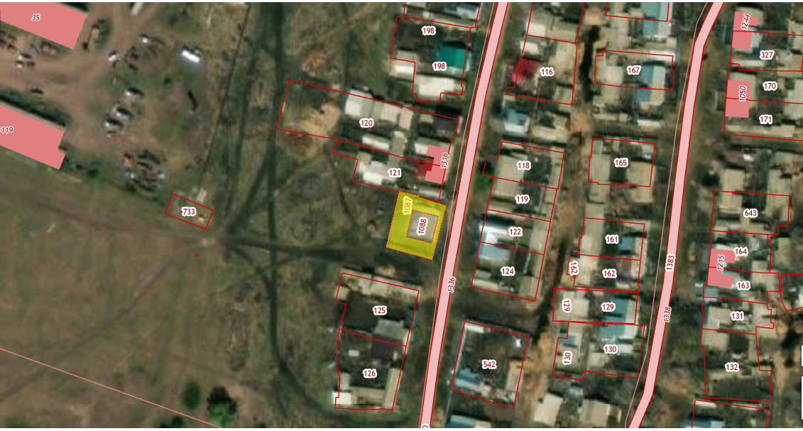
АРЕНДА
Оренбургская область, Курманаевский район, с. Ефимовка, ул. Садовая, земельный участок расположен в южной части кадастрового квартала 56:16:0701001
Земельный участок
Площадь 523 кв.м
Кадастровый номер:
56:16:0701001:1087
Цель использования: предпринимательство
Ответственное лицо:
Крашенинников Дмитрий Сергеевич
тел: 8/35341/ 2-11-00
эл.почта: krasheninnikov8922@mail.ru
Ежемесячный платеж: в
соответствии с рыночной
оценкой

Slide 17
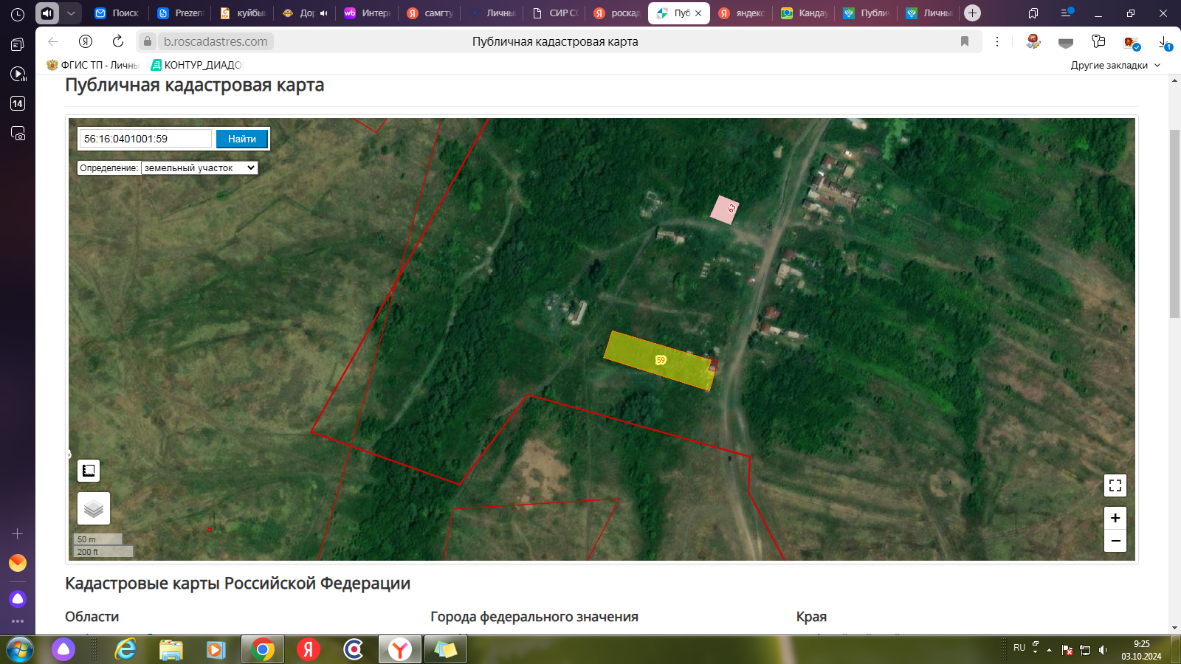
АРЕНДА
Оренбургская область, Курманаевский район, с. Даниловка, ул. Центральная, земельный участок расположен в южной части кадастрового квартала 56:16:0401001
Земельный участок
Площадь 3030 кв.м
Кадастровый номер:
56:16:0401001:59
Цель использования: предпринимательство
Ответственное лицо:
Крашенинников Дмитрий Сергеевич
тел: 8/35341/ 2-11-00
эл.почта: krasheninnikov8922@mail.ru
Ежемесячный платеж: в
соответствии с рыночной
оценкой

Slide 18
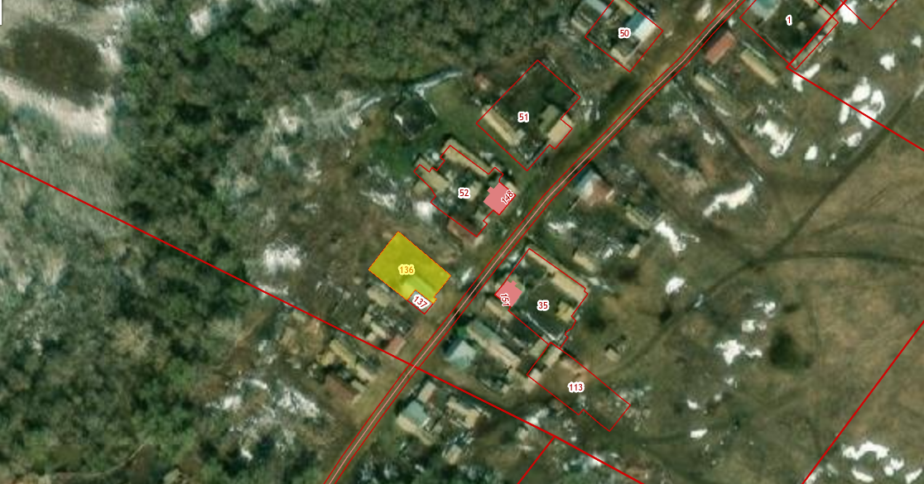
АРЕНДА
Оренбургская область, Курманаевский район,
с. Шабаловка, улица Молодежная,
в юго-западной части кадастрового квартала 56:16:1501001
Земельный участок
Площадь 586 кв.м
Кадастровый номер:
56:16:1501001:136
Цель использования: для размещения объектов торговли
Ответственное лицо:
Прокофьев Евгений Сергеевич
тел: 8/35341/ 2-41-37
эл.почта: poksovet@rambler.ru
Ежемесячный платеж: в
соответствии с рыночной
оценкой

Slide 19
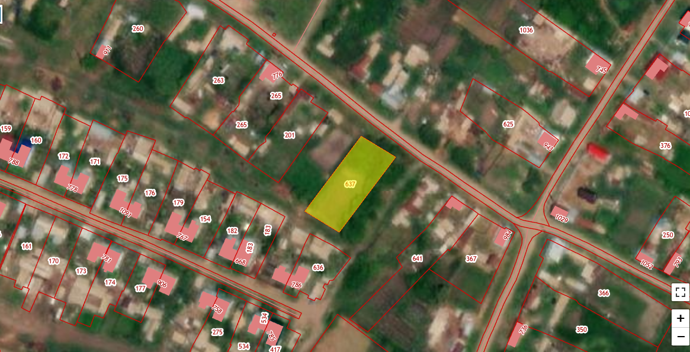
АРЕНДА
Российская Федерация, Оренбургская область, Курманаевский район,
с. Ромашкино, ул. Молодежная, земельный участок расположен в восточной части кадастрового квартала 56:16:1603001
Земельный участок:
Площадь 1424 кв.м
Кадастровый номер:
56:16:1603001:637
Цель использования: предпринимательство
Ответственное лицо:
Бурукова Евгения Васильевна
тел: 8/35341/ 3-26-45
эл.почта: romsovet@yandex.ru
Ежемесячный платеж: в
соответствии с рыночной оценкой

Slide 20
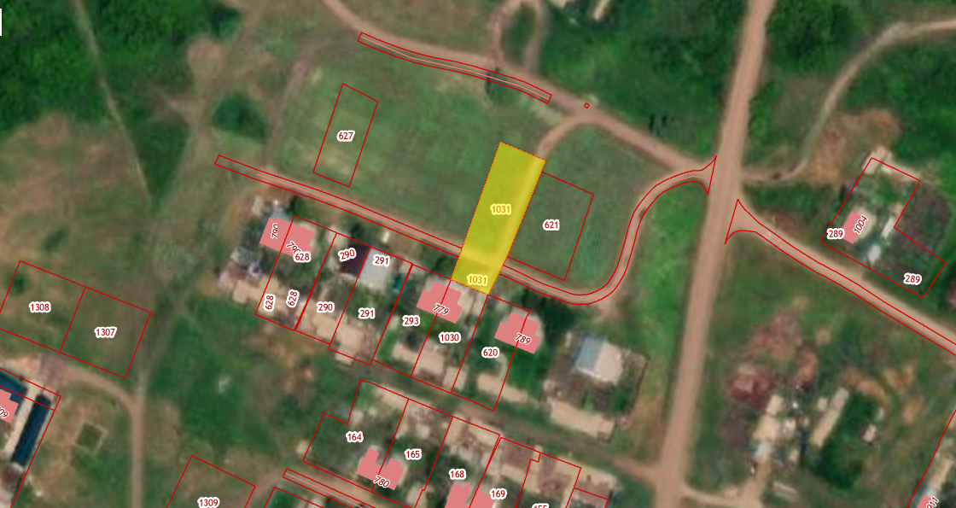
АРЕНДА
Российская Федерация, Оренбургская область, Курманаевский район, с/с Ромашкинский, с. Ромашкино, ул. Зеленая, земельный участок расположен в центральной части кадастрового квартала 56:16:1603001
Земельный участок:
Площадь 1206 кв.м
Кадастровый номер:
56:16:1603001:1031
Цель использования: предпринимательство
Ответственное лицо:
Бурукова Евгения Васильевна
тел: 8/35341/ 3-26-45
эл.почта: romsovet@yandex.ru
Ежемесячный платеж: в
соответствии с рыночной оценкой

Slide 21
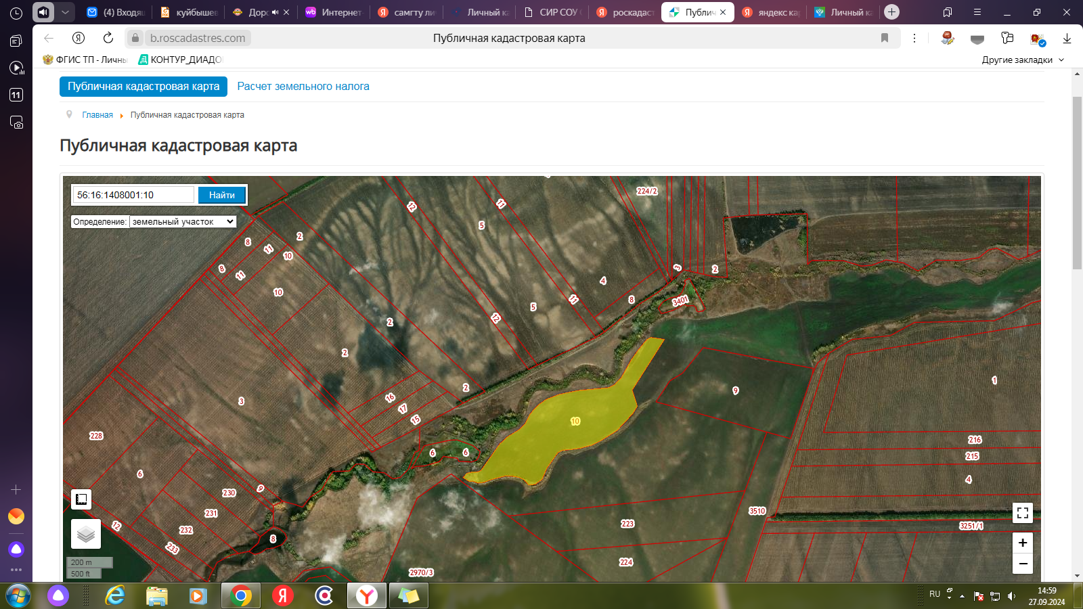
АРЕНДА
Российская Федерация, Оренбургская область, Курманаевский район, МО Михайловский сельсовет, АО «Михайловское», земельный участок расположен в центральной части кадастрового квартала 56:16:1408001
Земельный участок:
Площадь 161800 кв. м.
Кадастровый номер:
56:16:1408001: 10
Цель использования: для сельскохозяйственного использования
Ответственное лицо:
Щегадеркин Андрей Александрович
тел: 8/35341/ 2-81-88
эл. почта: mihajlovskijsovet@yandex.ru
Ежемесячный платеж: в
соответствии с рыночной оценкой

Slide 22
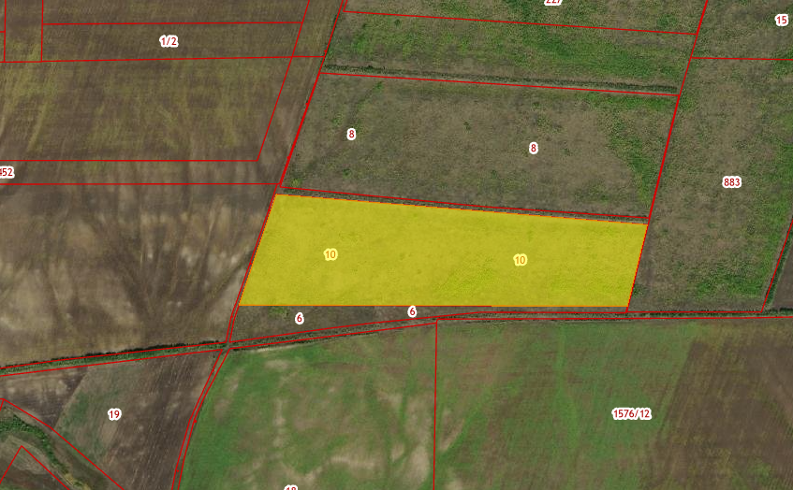
АРЕНДА
Российская Федерация, Оренбургская область, Курманаевский район, МО Михайловский сельсовет, АО «Михайловское», земельный участок расположен в центральной части кадастрового квартала 56:16:1408006
Земельный участок:
Площадь 360 000 кв. м.
Кадастровый номер:
56:16:1408006: 10
Цель использования: для сельскохозяйственного назначения
Ответственное лицо:
Щегадеркин Андрей Александрович
тел: 8/35341/ 2-81-88
эл. почта: mihajlovskijsovet@yandex.ru
Ежемесячный платеж: в
соответствии с рыночной оценкой

Slide 23
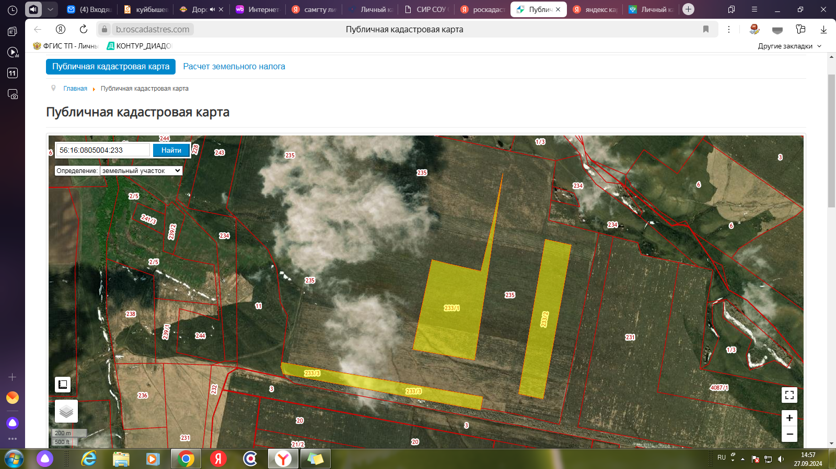
АРЕНДА
Оренбургская область, Курманаевский район, МО Кандауровский сельсовет, земельный участок в кадастровом квартале 56:16:0805004
Земельный участок:
Площадь 382 000 кв. м.,
Кадастровый номер:
56:16:0805004:233
Цель использования: для сельскохозяйственного использования
Ответственное лицо:
Сельцин Сергей Александрович
тел: 8/35341/ 2-81-88
эл. почта: kandaur_ss@mail.ru
Ежемесячный платеж: в
соответствии с рыночной оценкой

Slide 24


Контактные данные
Крашенинников Дмитрий Сергеевич– заместитель главы администрации по строительству, ЖК и дорожному хозяйству
+7 (35341) 2-11-00
Электронная почта: krasheninnikov8922@mail.ru
https://kurm.orb.ru/activity/32399/

